Slide 1
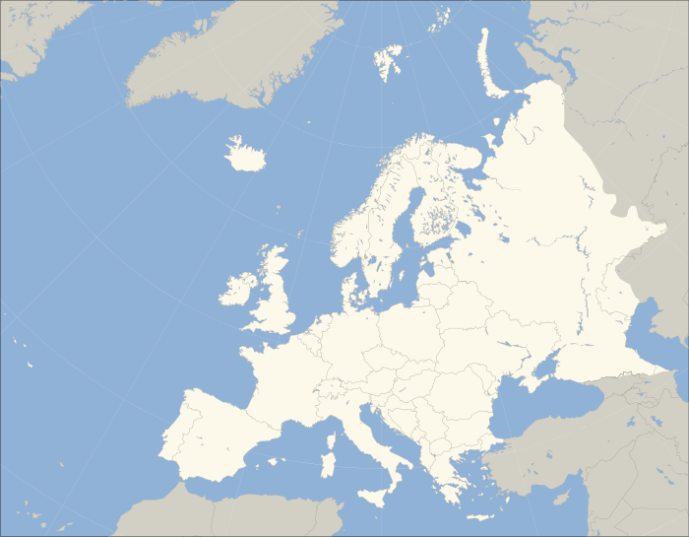
ČLENITOSŤ EURÓPY
8. ročník ZŠ

Slide 2
ČLENITOSŤ POBREŽIA
Pobrežie Európy je veľmi členité – vytvára ho množstvo polostrovov, ostrovov, zálivov, prielivov, fjordov, ...

Slide 3
MORIA A OCEÁNY
SEVERNÝ ĽADOVÝ OCEÁN
Európu obmýva zo severu Severný ľadový oceán, zo západu Atlantický oceán a z juhu najväčšie európske more - Stredozemné more
ATLANTICKÝ OCEÁN
STREDOZEMNÉ MORE

Slide 4
MORIA
Biele more, Barentsovo more, Nórske more, Severné more, Baltské more, Írske more, Keltské more, Stredozemné more, Ligúrske more, Tyrrhenské more, Iónske more, Jadranské more, Egejské more, Marmarské more, Čierne more, Azovské more

Slide 5
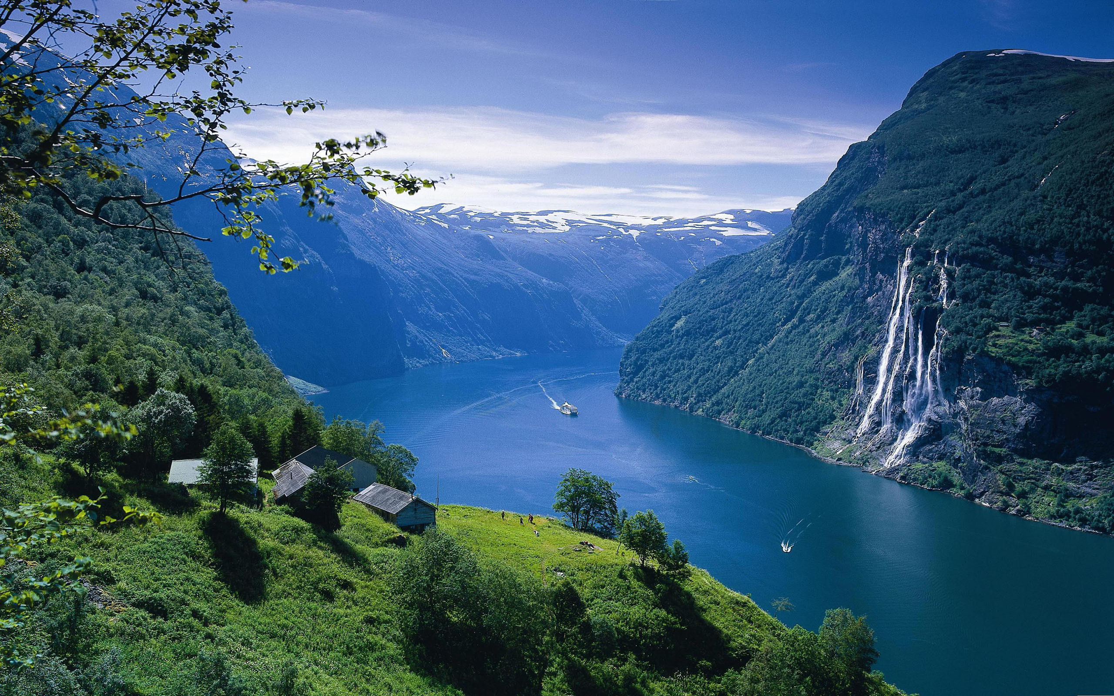
ZÁLIVY
Geirangerfjord (Nórsko)
Botnický záliv, Fínsky záliv, Rižský záliv, Biskajský záliv
FJORDY – morské zálivy vytvorené činnosťou ľadovca v ľadových dobách (typické pre pobrežie Nórska, ale i Islandu a Škótska)

Slide 6
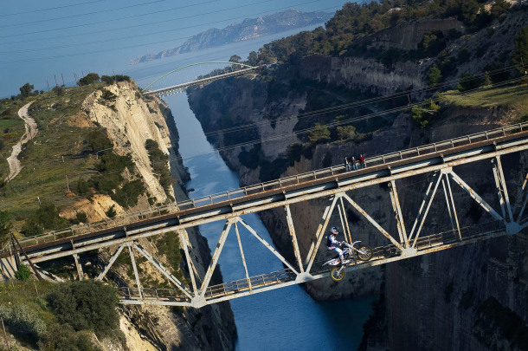
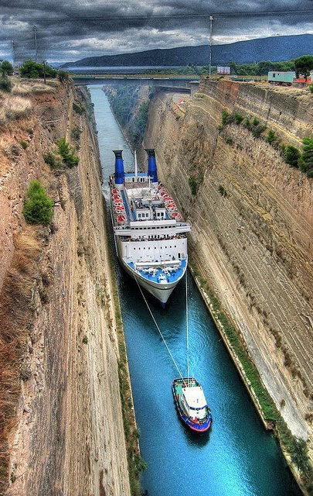
PRIELIVY
Korintský prieplav
Skagerrak, Kattegat, Lamanšský prieliv (Doverská úžina), prieliv sv. Juraja, Gibraltársky prieliv, Dardanely, Bospor, Kerčský prieliv
PRIEPLAVY
Korintský prieplav

Slide 7
POLOSTROVY
Kola, Škandinávsky polostrov, Jutský pol., Bretónsky pol., Pyrenejský pol., Apeninský pol., Balkánsky pol., Peloponéz, Krym

Slide 8
OSTROVY
Nová Zem, Špicbergy, Island, Britské ostrovy (Veľká Británia, Írsko), Fyn, Sjælland, Baleáry (Malorka, Ibiza, Menorca), Korzika, Sardínia, Sicília, Kréta

Slide 9
PRÁCA S MAPOU
Pobrežie Európy obmývajú 2 farebné moria. Ako sa volajú a ktoré leží severnejšie?
Ako sa volá najmenšie more sveta?
(POMÔCKA: leží medzi úžinami Bospor a Dardanely)
Ktoré z nasledujúcich morí nepatrí k moriam Atlantického oceána?
Iónske m. – Barentsovo m. – Írske m. – Egejské m. – Nórske m.
Chalkidiki je ostrov – polostrov ?
Najväčší záliv Európy leží severne od Pyrenejského polostrova. Ako sa volá?
Čierne a Biele more (S)
Marmarské more
Biskajský záliv

Slide 10
PRÁCA S MAPOU
Ktoré z nasledujúcich ostrovov nepatria Taliansku?
Sicília – Korzika – Kréta – Sardínia - Elba
Leží ostrov Island za severnou polárnou kružnicou? ÁNO – NIE
Ktorému štátu patrí polostrov Krym?
Najväčší ostrov Európy obmývajú Severné a Írske more. Ako sa volá?
Ktoré mesto je rozdelené prielivom na európsku a ázijskú časť?
Ukrajina
Veľká Británia
Istanbul (Turecko)

Slide 11
Doplň tabuľku!
1
7
10
1 | Kola | polostrov
2 | Azovské | more
3 | Lamanšský | prieliv
4 | Apeninský | polostrov
5 | Gibraltársky | prieliv
6 | Kréta | ostrov
7 | Nórske | more
8 | Jutský | polostrov
9 | Korintský | prieplav
10 | Botnický | záliv
1 |  | polostrov
2 |  | more
3 |  | prieliv
4 |  | polostrov
5 |  | prieliv
6 |  | ostrov
7 |  | more
8 |  | polostrov
9 |  | prieplav
10 |  | záliv
8
3
2
4
5
9
6

Slide 12
ĎAKUJEM ZA POZORNOSŤ! nabudúce: Povrch Európy

